Slide 1
Opensource
3단계 발표
20120302 김우진
20130833 유호균

Slide 2
Contents
Ⅰ. Problem
Ⅱ. Algorithm
Ⅲ. Source
Ⅳ. Check-Point
Ⅴ. Q & A
2

Slide 3
Ⅰ. Problem
ClientPost에 Shell기능 추가
1. shell을 통해 사용자에게 7개의 기능을 제공
2. 기능별 세부 명세
2. 기능별 세부 명세
name : | 현재의 센서의 이름을 출력.
help : | 내장 명령어들의 목록과 간단한 설명 출력
name<sensor> : | 센서의 이름을 sensor로 바꾼다.
value : | 센서가 읽은 값을 보여준다. 설정한 값을 출력할 뿐이다.
value <n> : | 센서의 값을 n으로 변경한다.
send : | 현재 센서의 값들을 web server에 보낸다.
quit : | clientPost를 종료한다.
3

Slide 4
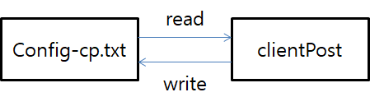
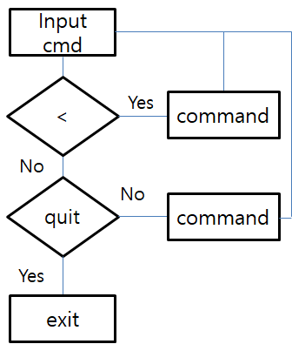
Ⅱ. Alogorithm
1. 요청처리 시 파일, 프로그램간의 통신
2. 요청처리 순서도
4

Slide 5
Ⅲ. Source
코드구조
printf("clientPost# ");
scanf("%s",cmd);
if( !strcmp(cmd, "name") || !strcmp(cmd, "NAME") )
strcpy(myname,args);
else if( !strcmp(cmd, "value") || !strcmp(cmd, "VALUE") )
value= atof(args);
else
printf("[%s] is not define\n",cmd);
//save
fprintf(fp, "%s\n", myname);
fprintf(fp, "%s\n", hostname);
fprintf(fp, "%d\n", port);
fprintf(fp, "%s\n", filename);
fprintf(fp, "%f\n", value);
fclose(fp);
5

Slide 6
Ⅲ. Source
코드
if (!strcmp(cmd, "help") || !strcmp(cmd, "HELP")){
printf("help :list available commands\n");
printf("name : print current sensor name\n");
printf("name<sensor> : change sensor name to <sensor>\n");
printf("value : print current value of sensor\n");
printf("value<n> : set sensor value to <n>\n");
printf("send : send (current sensor name,time,value)to server\n");
printf("clear : clear screen\n");
printf("quit : quit the program\n\n");
}
else if (!strcmp(cmd, "quit") || !strcmp(cmd, "Quit")){
printf("The program will be terminated\n");
break;
}
6

Slide 7
Ⅲ. Source
코드
else if (!strcmp(cmd, "name") || !strcmp(cmd, "NAME"))
printf("current sensor is : %s\n",myname);
else if (!strcmp(cmd, "value") || !strcmp(cmd, "VALUE"))
printf("current value is : %f\n",value);
else if (!strcmp(cmd, "send") || !strcmp(cmd, "SEND"))
userTask(myname, hostname, port, filename, time, value);
else if (!strcmp(cmd, "clear") || !strcmp(cmd, "CLEAR"))
system("clear");
else
printf("[%s] is not define\n",cmd);
printf("------------------------------------------------------------\n\n");
7

Slide 8
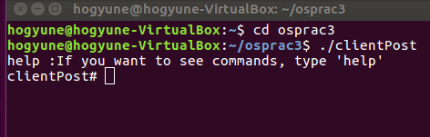
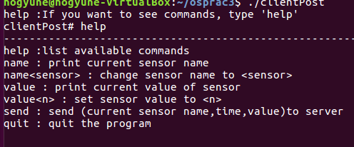
Ⅳ. Check-Point
명세서에서 제시한 clientPost의 shell기능을 확인하라
clientPost 실행화면
help 입력 시
8

Slide 9
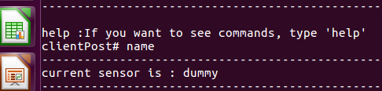
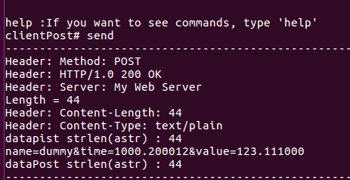

Ⅳ. Check-Point
name 입력 시
send 입력 시
value 입력 시
9

Slide 10
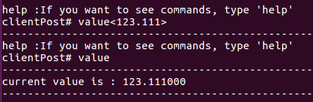
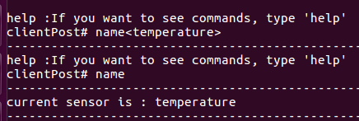
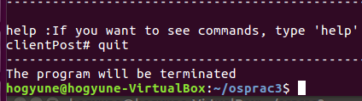
Ⅳ. Check-Point
value<n> 입력 시
name<sensor>입력 시
quit 입력 시
10

Slide 11
Q & A
Help me! do not ask me any question
Do you have any question?
11

Slide 12
Thank You!
12

